Slide 1





현진이와 민영이
VR을 이용한 부동산 사이트
20153292 정현진
20163377 백민영

Slide 2



CONTENT
1
개요
2
개발환경
3
내용
4
시연영상
5
완성도 및 역할분담

Slide 3
1. 개요

Slide 4
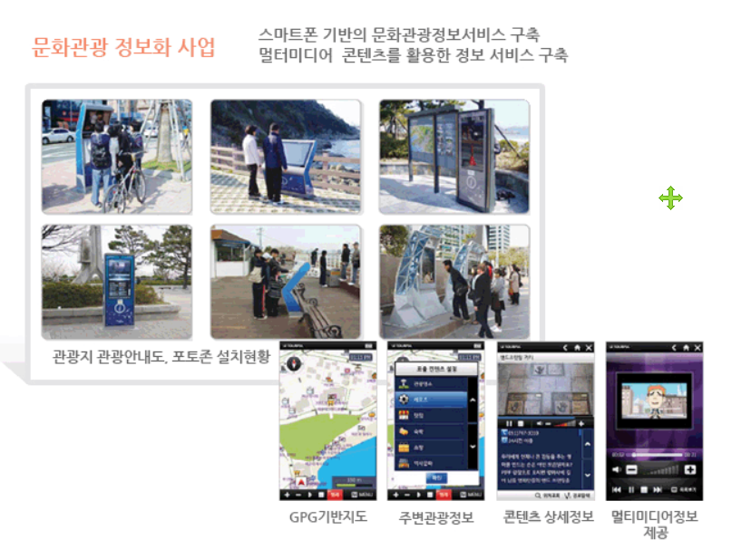

회사 소개
(주) 유비텍
부산광역시 해운대구 수영강변대로 부산문화콘텐츠콤플렉스 7층

Slide 5


+
VR 영상 콘텐츠

Slide 6
2. 개발환경

Slide 7

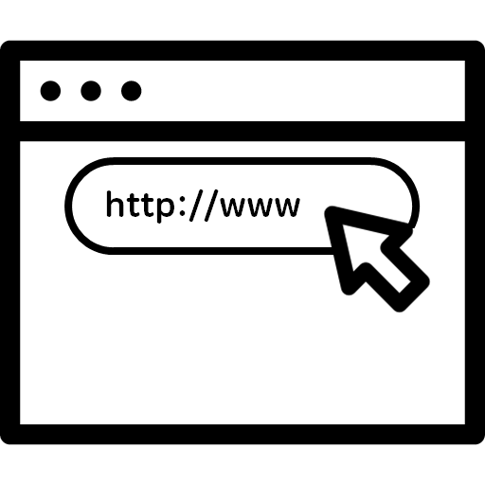


Sever
Client
Open Source
+
데이터베이스
Web Browser
211.57.203.44:3306
React VR

Slide 8
3. 내용

Slide 9
기능
관리자
사용자
부동산 중개자
등록한 방 정보 관리
(수정 및 삭제)
새로운 방 정보 등록
사용자가 문의했을 때 알림
방을 구하는 사람
조건에 맞는 방 찾기
자신이 관심있는 방 분류
등록된 방에 대한 문의
VR 영상을 통한 방 구조 확인

Slide 10
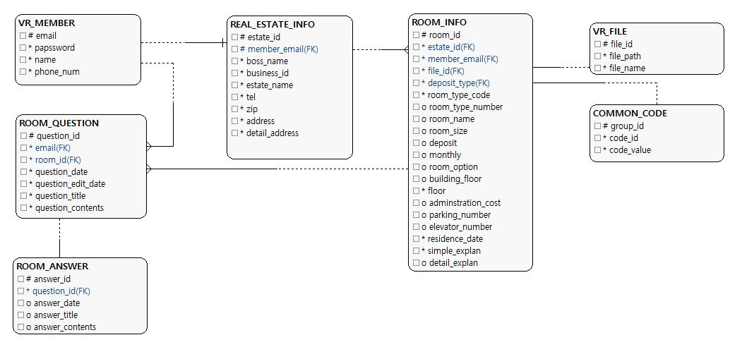
설계

Slide 11
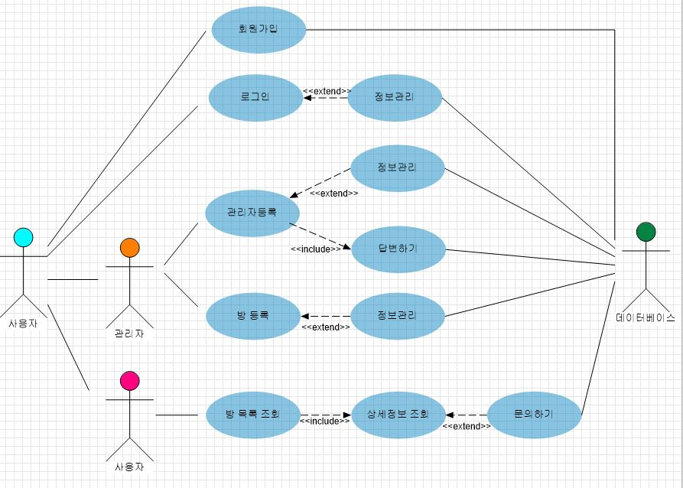
설계

Slide 12
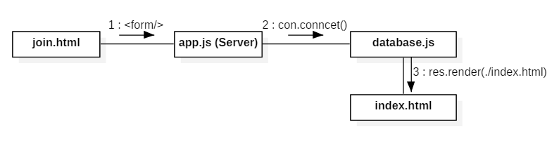
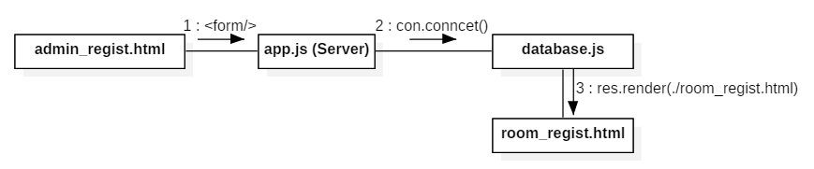
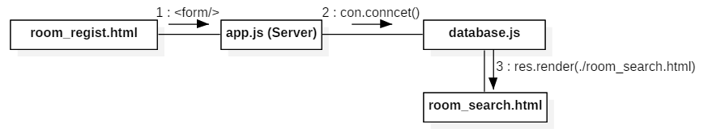
설계
회원가입 / 로그인
회원가입 통신 다이어그램
로그인 통신 다이어그램
방 등록
방 등록 통신 다이어그램

Slide 13
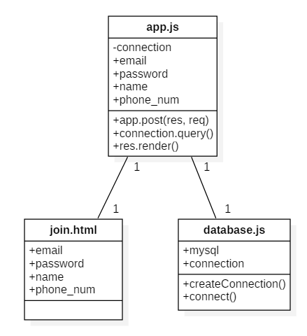
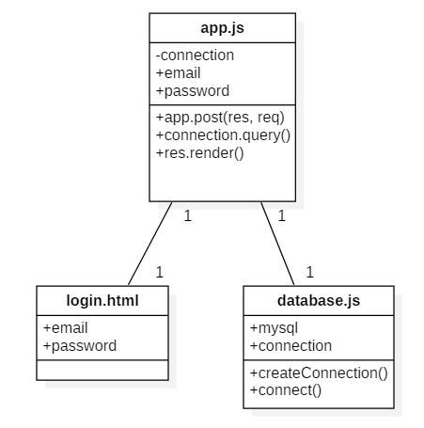
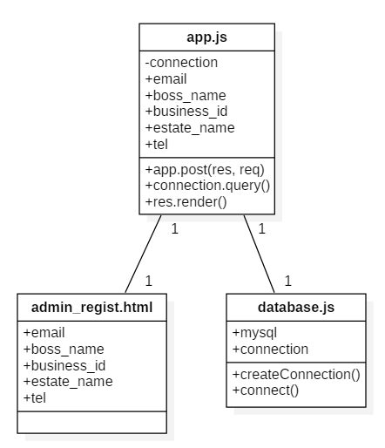
설계
회원가입 / 로그인
방 등록
회원가입 클래스 다이어그램
로그인 클래스 다이어그램
방 등록 클래스 다이어그램

Slide 14
4. 시연영상

Slide 15
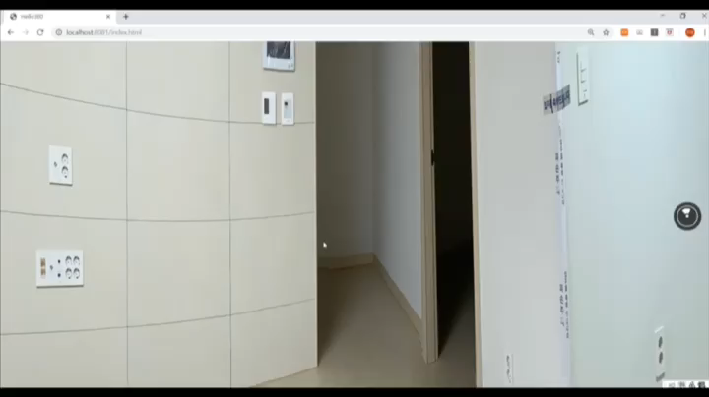
시연 영상

Slide 16
5. 완성도 및 역할분담

Slide 17
완성도
 | 계획 일정 | 달성여부
팀 구성 및 기업 매칭 | 7 | O
주제 선정 | 12 | O
주제 설계 | 14 | O
개발 환경 구축 | 2 | O
디비 설계 | 3 | O
화면 설계 | 3 | O
계획서 작성 | 8 | O
중간 발표 준비 | 3 | O
화면 구축 | 2 | O
디비 연동 | 2 | O
부동산 방 목록 리스트 | 6 | X
방 정보 보기 | 7 | X
방 구조 VR 영상 콘텐츠 | 14 | O
외부 경관 설정 | 7 | X
테스트 및 수정 | 10 | O
결과 보고서 작성 | 3 | O
최종 발표 준비 | 4 | O
계획 대비 달성도 |  | 14/17 = 약 82%
추후 일정
구현하지 못한 기능 완성
▶ 부동산 방 목록 리스트
▶ 방 정보 보기
▶ 방 구조 VR 영상 합치기
기업 최종 발표 준비
▶ 2019.06.24 월요일

Slide 18


역할분담
정현진
백민영
FrontEnd
- VR제작 기반 영상 제작
- 화면 설계 및 구축
- 부동산 방 목록 리스트
- 사용자 문의 및 답변
- 보고서 및 발표 준비
BackEnd
- 디비 설계 및 구축
- 방 정보보기
- 방 구조 VR 영상 콘텐츠
- 일정관리
- 보고서 및 발표 준비

Slide 19
현진이와 민영이
감사합니다
20153292 정현진
20163377 백민영

